Slide 1
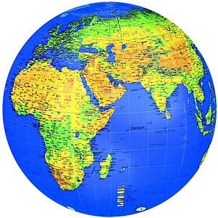
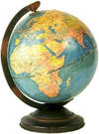
Урок-игра «План и карта»

Slide 2
Эпиграф урока
«Есть карты мира, звезд, планет.
Познание идет путем побед»
Джордж Байрон

Slide 3
Задачи урока:
Обобщить и систематизировать знания по теме: «План и карта». Закрепить умения работать с планом местности и географической картой
Развивать способности применять знания и умения в решении проблемных ситуаций
Развивать умения работать в группе, активизировать познавательный интерес к географии.

Slide 4
«Давайте познакомимся»
1 команда - « Экватор»
2 команда – «Масштаб»
3 команда – «Компас»

Slide 5
«Загадочное письмо»
0, 90, 315, 90, 180, 270,45
М
Л
Ы
Ц
О
Д

Slide 6
«Загадочное письмо»
90,270,180,135,315,45,225,315,225
Н
Л
Ы
В
О
И
П

Slide 7
«Загадочное письмо»
180,270,315,225,135,45,180
Н
Л
Т
Ч
И
О

Slide 8
ЛЕГЕНДА

Slide 9
Р. Катунь

Slide 10
Р. Бия

Slide 11
Слияние Бии с Катунью

Slide 13
Команда «Экватор»
В 1 см – 10 км
(1:1000000)
2) 1:500
(в 1 см – 5 м)
3) Расстояние от мельницы до родника
370 м
4)А) 1:200000
Б) 1:43000
В) 1:700000
(В,А,Б)

Slide 14
Команда «Компас»
В 1 см – 2000 м
(1:200000)
1:1000
(в 1 см – 10 м)
От мельницы до домика лесника
630 м
4) А) 1:200
Б) 1:700
В) 1:55
(В,А,Б)

Slide 15
Команда «Масштаб»
В 1 см – 100 м
(1:10000)
1:20000
(в 1 см – 200 м)
3) От поселка Ладогино расстояние до родника
200 м
4)
А) 1: 7500000
Б) 1: 250000
В) 1: 660000
(А,В,Б)

Slide 16
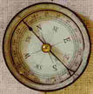
Задания по координатам
В 1896 году английский ученый Д. Левингстон совершил замечательное открытие в точке 18 гр. ю.ш.,26 гр. в.д.
Что это?
Водопад Виктория
Найдите координаты истока реки Оби.
53 с.ш.,85 в.д

Slide 17
Задания по координатам
Шхуна «Пилигрим» находилась под 44 ю.ш., 165 з.д.
В каком океане и вблизи каких островов находились герои романа «Пятнадцатилетний капитан»?
Тихий океан, вблизи архипелага Новая Зеландия.
Определить координаты высшей точки Уральских гор
65 с.ш.,61 в.д.

Slide 18
Задания по координатам
Африканцы называют эту гору – «Горой божества холода»,определите ее по координатам 3 ю.ш., 38 в.д.
Килиманджаро
2) Определите координаты высшей точки Кавказа
44 с.ш., 43 в.д.

Slide 19
Домашнее задание
Сочинение на тему: «Как поспорили план и карта, кто из них важнее и нужнее»
Загадки, пословицы, поговорки, стихотворения

Slide 20
Спасибо за урок!!!

